Slide 1
基于深度学习的无镜头成像与图像重建技术研究
作者：刘牧原
培养单位：中国科学院西安光学精密机械研究所
Doi:10.27605/d.cnki.gkxgs.2024.000037

Slide 2
核心背景：为何要研究无镜头成像
1. 研究背景
  传统相机受限于透镜物理焦距，难以微型化，在小型化和集成化方面形成了限制。
  而在无镜头相机中,光学透镜被移除,取而代之的是传感器捕获的测量结果,并通过相应算法对其进行后处理,以重建清晰的图像。计算成像算法进行图像重建,实现了更轻便、更紧凑的设计。
2. 应用前景
  物联网：在物联网生态中,传感器作为数据生成的核心来源,是不可或缺的重要组成部分,其中图像传感器数据感知与采集领域占据了重要地位。随着成像设备的应用场景不断拓宽,轻量化和薄型化等需求已经成为设备指引新的发展方向。
  成像设备：用于检查和微创手术的设备例如显微镜、内窥镜以及其他需要在有限空间内操作或注重成本控制的成像应用,对设备的体积、重量以及成本提出了更为严格的要求和挑战。
3. 研究现状与挑战
  目前常用的图像复原算法是基于模型的优化迭代方法：构建目标场景与无镜头相机测得图像之间正向传播模型,然后利用优化算法求解逆问题,从而实现重建的方法。
    在解决逆问题的过程中,逆问题的解通常不是唯一的,即一个特定的传感器测得的图像,可能对应着多种不同的输入解,从而使得原始场景的重建变得困难。
    逆问题的求解过程计算量大, 而现有成像系统对图像重建的效率要求也十分严格,因而急需快速甚至实时的重建算法。
    逆问题的求解往往是病态的,特别是在无镜头编码成像系统中, 图像重建结果对测量图像中的细微扰动非常敏感,噪声带来的影响极可能被放大, 因此在标定实验等环节中需要更加精密的测量。

Slide 3
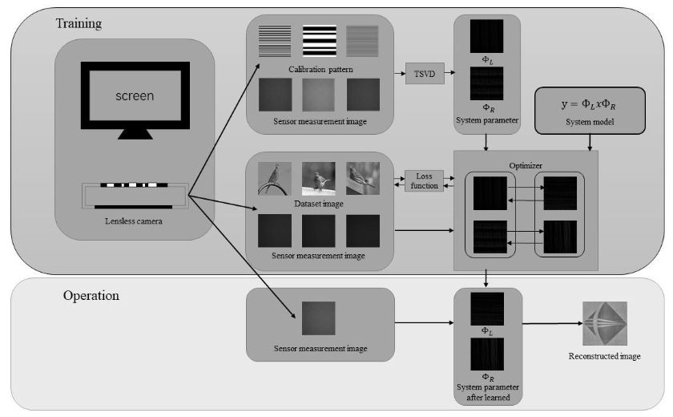
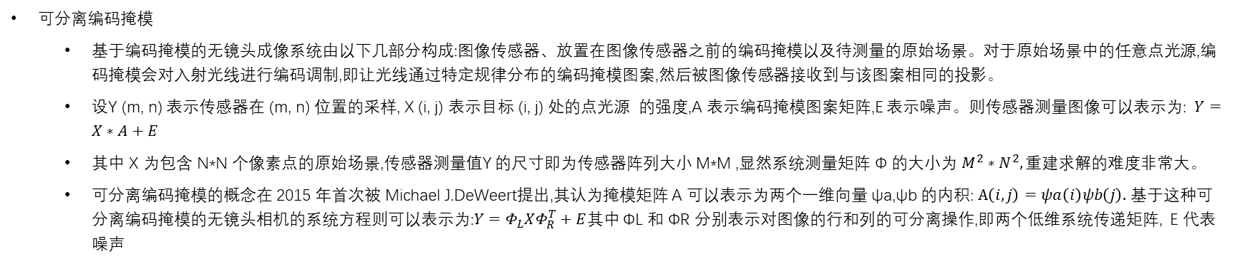
创新点1：基于可分离编码掩模的无镜头快速成像算法
可分离编码掩模
  基于编码掩模的无镜头成像系统由以下几部分构成:图像传感器、放置在图像传感器之前的编码掩模以及待测量的原始场景。对于原始场景中的任意点光源,编码掩模会对入射光线进行编码调制,即让光线通过特定规律分布的编码掩模图案,然后被图像传感器接收到与该图案相同的投影。
  设Y (m, n) 表示传感器在 (m, n) 位置的采样, X (i, j) 表示目标 (i, j) 处的点光源 的强度,A 表示编码掩模图案矩阵,E 表示噪声。则传感器测量图像可以表示为: $Y=X∗A+E$
  其中 X 为包含 N*N 个像素点的原始场景,传感器测量值Y 的尺寸即为传感器阵列大小 M*M ,显然系统测量矩阵 Φ 的大小为 $M^{2}∗N^{2},重建$求解的难度非常大。
  可分离编码掩模的概念在 2015 年首次被 Michael J.DeWeert提出,其认为掩模矩阵 A 可以表示为两个一维向量 ψa,ψb 的内积: $A\left(i,j\right)=ψa\left(i\right)ψb\left(j\right).$ 基于这种可分离编码掩模的无镜头相机的系统方程则可以表示为:$Y=Φ_{L}XΦ_{R}^{T}+E$其中 ΦL 和 ΦR 分别表示对图像的行和列的可分离操作,即两个低维系统传递矩阵, E 代表噪声
学习截断奇异值分解算法(Le-TSVD)
  Le-TSVD 算法包括训练过程和重建过程。训练过程首先需要获取待学习的系统参数的初始值以及提供学习优化方向的数据集。在相同的实验环境下,无镜头相机分别拍摄标定实验和数据集图像所对应的传感器测量图像,其中根据与标定实验对应的传感器测量图像,可以计算系统参数的初始值,随后使用优化器来交替迭代更新系统测量矩阵 ΦL 和 ΦR ,损失函数将确定优化器的更新方向。
  基于将无镜头成像系统中的系统测量矩阵分解为两个向量的内积再进行优化学习，从而简化了系统模型,并降低了计算复杂度。

Slide 4
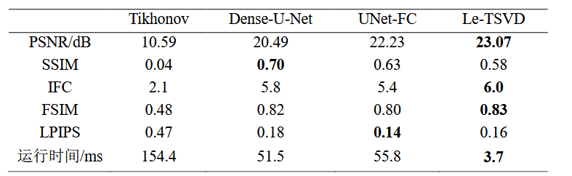
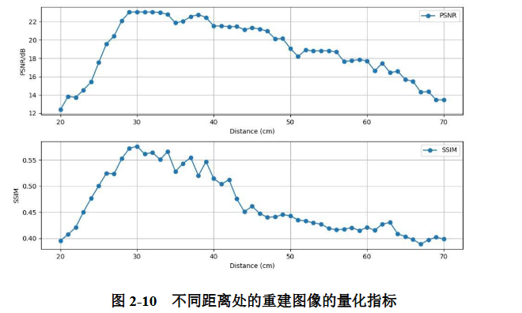
基于 Le-TSVD 算法的无镜头图像重建实验
文章从 ImageNet 数据集中抽取 60000 幅图像,并通过无镜头相机拍摄得 到的相应的传感器测量图像以构成实验使用的数据集
本文选择五种客观图像评价指标对重建图像的质量进行量化分析,包括峰值信噪比(PSNR)、结构相似度指数(SSIM)、信息保真度准则(IFC)、特征相似度指数(FSIM)以及图像相似性度量标准(LPIPS)，并选择多种图像重建算法进行对比实验，这些方法可以分为三种不同的方法:经典的正则化重建方法、重建后进行图像恢复的深度学习方法和基于卷积神经网络的重建方法。
结果表明,Le-TSVD不仅能够提供高质量的图像重建,还能够极大地缩短计算时间,满足实时应用的需求。这使得Le-TSVD在实际应用中具有更高的实用性,尤其在需要快速响应的场景中,Le-TSVD的高效率表现尤为突出。综上所述,Le-TSVD 算法在无镜头图像重建任务中通过在PSNR、IFC、FSIM等关键指标上的优异表现,结合其极短的运行时间,展示了其在图像重建质量和计算效率方面的全面优势。
为了评估 Le-TSVD算法在不同成像距离下的通用性和适应性,文章进行了额外的一组实验,旨在验证 Le-TSVD算法在不同距离条件下的重建效果。此结果表明,成像距离接近进行标定实验及拍摄数据集实验的 30cm 时,图像客观评价指标表现较好,但当成像距离缩短5cm以上或增加15cm以上时,PSNR及SSIM指标产生较明显的下降。
无镜头成像系统上不同方法的重建图像评价指标对比

Slide 5
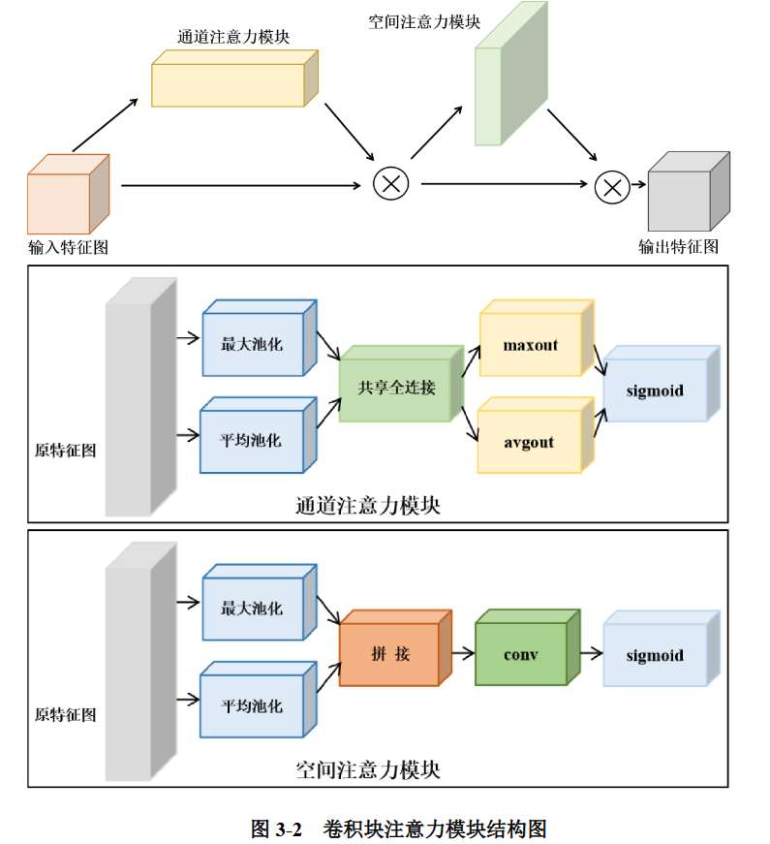
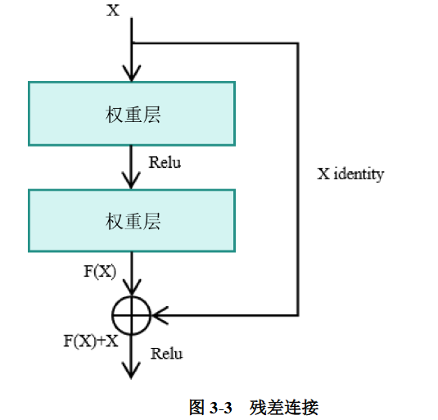
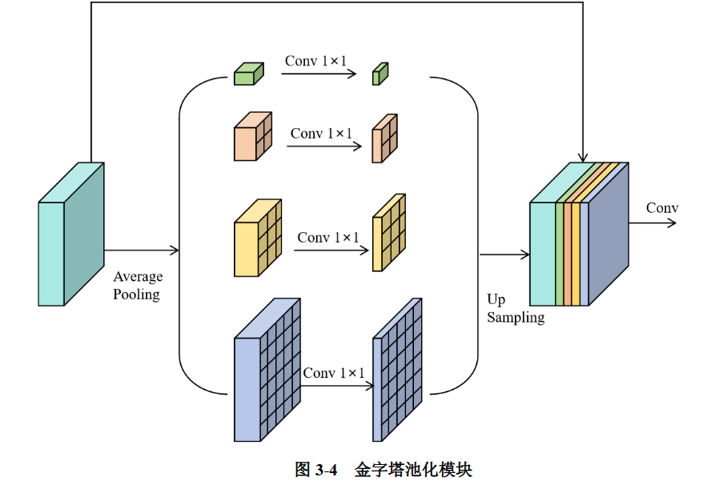
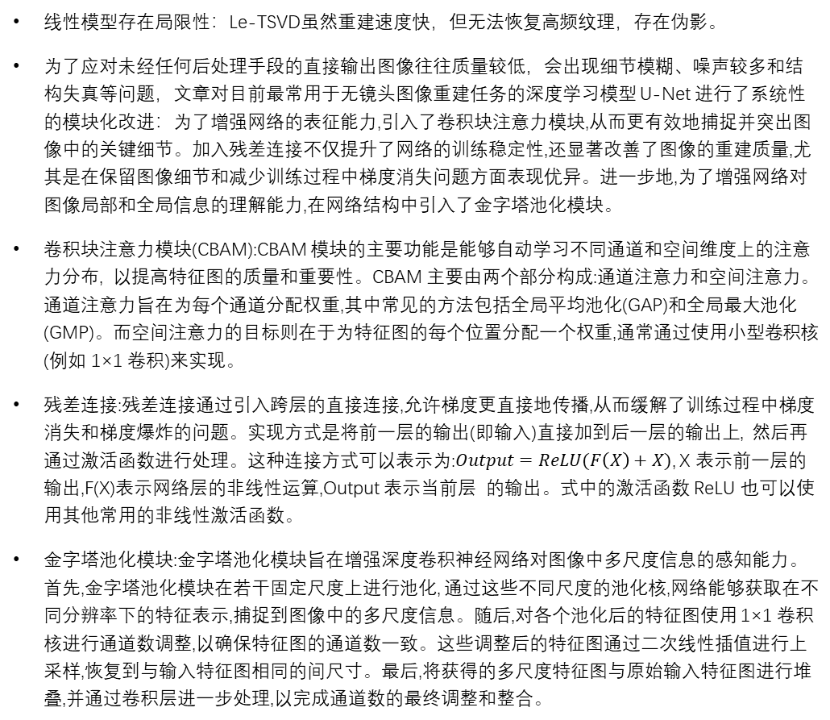
创新点2：基于生成对抗网络的无镜头图像重建方法
线性模型存在局限性：Le-TSVD虽然重建速度快，但无法恢复高频纹理，存在伪影。
为了应对未经任何后处理手段的直接输出图像往往质量较低，会出现细节模糊、噪声较多和结构失真等问题，文章对目前最常用于无镜头图像重建任务的深度学习模型 U-Net 进行了系统性的模块化改进：为了增强网络的表征能力,引入了卷积块注意力模块,从而更有效地捕捉并突出图像中的关键细节。加入残差连接不仅提升了网络的训练稳定性,还显著改善了图像的重建质量,尤其是在保留图像细节和减少训练过程中梯度消失问题方面表现优异。进一步地,为了增强网络对图像局部和全局信息的理解能力,在网络结构中引入了金字塔池化模块。
卷积块注意力模块(CBAM):CBAM 模块的主要功能是能够自动学习不同通道和空间维度上的注意力分布, 以提高特征图的质量和重要性。CBAM 主要由两个部分构成:通道注意力和空间注意力。通道注意力旨在为每个通道分配权重,其中常见的方法包括全局平均池化(GAP)和全局最大池化(GMP)。而空间注意力的目标则在于为特征图的每个位置分配一个权重,通常通过使用小型卷积核(例如 1×1 卷积)来实现。
残差连接:残差连接通过引入跨层的直接连接,允许梯度更直接地传播,从而缓解了训练过程中梯度消失和梯度爆炸的问题。实现方式是将前一层的输出(即输入)直接加到后一层的输出上, 然后再通过激活函数进行处理。这种连接方式可以表示为:$Output=ReLU(F\left(X\right)+X)$, X 表示前一层的输出,F(X)表示网络层的非线性运算,Output 表示当前层 的输出。式中的激活函数 ReLU 也可以使用其他常用的非线性激活函数。
金字塔池化模块:金字塔池化模块旨在增强深度卷积神经网络对图像中多尺度信息的感知能力。首先,金字塔池化模块在若干固定尺度上进行池化, 通过这些不同尺度的池化核,网络能够获取在不同分辨率下的特征表示,捕捉到图像中的多尺度信息。随后,对各个池化后的特征图使用 1×1 卷积核进行通道数调整,以确保特征图的通道数一致。这些调整后的特征图通过二次线性插值进行上采样,恢复到与输入特征图相同的间尺寸。最后,将获得的多尺度特征图与原始输入特征图进行堆叠,并通过卷积层进一步处理,以完成通道数的最终调整和整合。

Slide 6
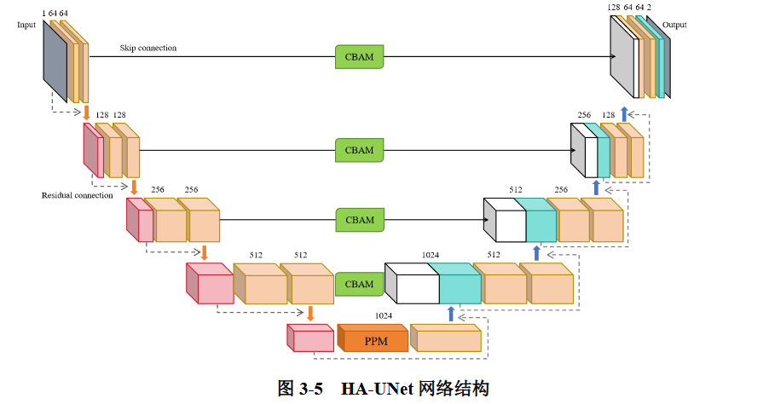
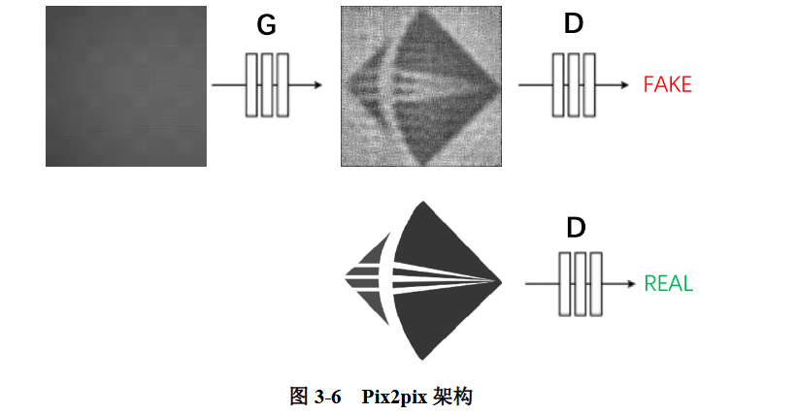
基于生成对抗网络的无镜头图像重建方法
HA-Unet模型:在UNet网络模型的基础上进行了改进优化,得到 Hybrid Attention U-Net(HA-UNet),。对U-Net的改进主要通过引入卷积块注意力模块、残差连接、以及金字塔池化模块这三种模块来实现。这些改进旨在增强网络的特征提取能力、提高训练的稳定性,并提升对多尺度信息的捕捉能力,从而提升UNet在无镜头图像重建任务中的整体表现。卷积块注意力模块被嵌入到了U-Net的跳跃连接路径中,使得网络能够更加聚焦于图像中的重要特征区域。残差连接被引入到U-Net的编码器和解码器模块中,以增强梯度的传播能力。最后,金字塔池化模块被集成到U-Net的编码器与解码器之间的桥接层中, 用以增强网络对多尺度信息的捕捉能力。
另一方面,文章将改进后的卷积神经网络模型与生成对抗网络架构的Pix2pix模型相结合,探索通过对抗学习机制进一步提升重建图像的真实感和细节表现。在这一框架中,改进的卷积神经网络作为生成器,通过与判别器的对抗学习,使得重建图像在视觉质量上得到了显著提升, 无论是主观评价还是客观评价指标都表现出更优的结果。
Pix2pix模型:Pix2pix是一种基于生成对抗网络(GAN)的图像转换模型,由 Phillip Isola 等于2016年提出,主要用于将输入图像端到端的转换为相应的输出图像。与传统的 GAN 不同,Pix2pix 在生成器和判别器之间加入了条件信息,使得生成器能够根据输入图像生成相应的输出图像。Pix2pix 的训练过程同样也是一个交替的优化过程,每一轮中,首先训练判别器,然后将其参数固定,再进行生成器的训练。通过这种交替训练的方式,生成器和判别器的性能可以不断提升,最终达到一种平衡状态。

Slide 7
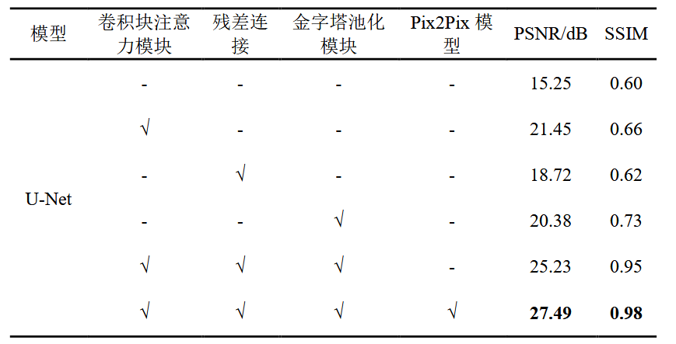
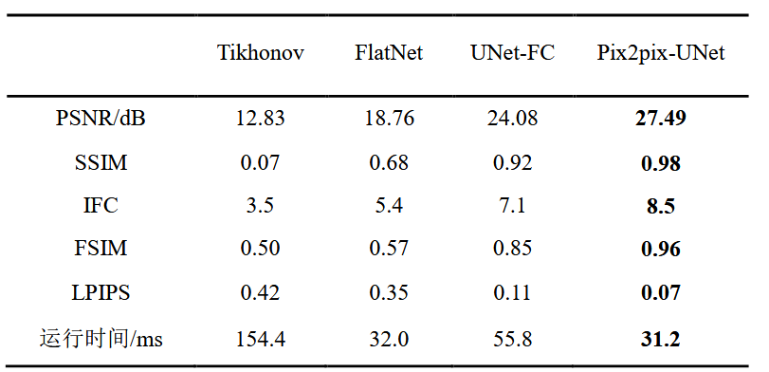
基于Pix2pix模型和改进U-Net的无镜头图像重建实验
实验数据集：实验所用数据集包括基于本文搭建的无镜头成像系统拍摄的数据集以及来自美国莱斯大学的公开的无镜头人脸图像数据集FCFD，也是首个专门为无镜头成像技术拍摄的人脸数据集。
实验结果和分析：
消融实验结果清晰地展示了各个模块对整体重建方法性能的贡献, 验证了本文提出的改进方法的有效性。
对比实验在相同数据集和硬件环境下与无镜头领域流行的多种图像重建方法进行对比，对比方法包括Tikhonov 正则化、FlatNet、UNetFC。
对比实验展示了文章提出的Pix2pix-UNet方法与其他方法相比之下表现优秀,重建图像细节丰富,边缘清晰,整体视觉效果更加接近真实场景。Pix2pix-UNet方法的重建图像相较其他方法细节更加清晰,边缘更为锐利,且在复杂场景下也能有效保留原始图像中的细微特征。并且Pix2pix-UNet方法的重建图像在视觉感知上明显更接近真实场景,基本避免了传统方法容易出现的模糊和失真问题。同时,Pix2pix-UNet 方法的重建图像能够在图像的纹理和全局一致性上取得更好的平衡。
消融实验结果
对比实验结果

Slide 8
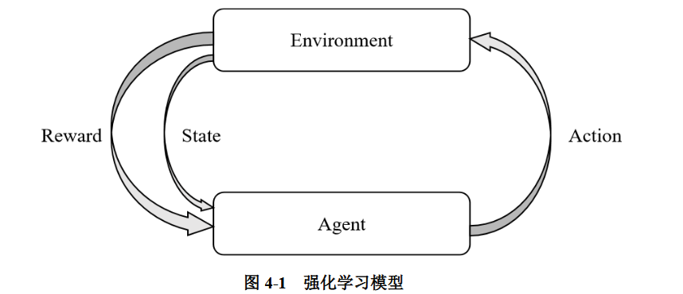

创新点3：基于深度强化学习的无镜头图像重建模型优化方法
问题：实验结果表明,前面的改进确实在一定程度上增强了网络的特征提取能力和学习效果,显著提升了重建图像的质量。然而,尽管这些改进在解决网络学习能力不足方面取得了一定的成功, 但仍然存在进一步优化的空间。特别是在处理更加复杂和多变的无镜头成像任务时,这些固定结构的网络仍然难以达到理想的重建效果。
所以提出将强化学习与卷积神经网络相结合,可以让网络在复杂多变的环境中,通过自适应调整自身结构和参数,逐步提高重建图像的质量。这种动态学习机制不仅能够提高网络的学习效率,还可以更好地应对无镜头成像任务中的挑战,实现更为精确和高质量的图像重建。
强化学习:区别于监督学习和无监督学习,强化学习是一类从与环境的交互中不断学习问题并解决问题的方法。强化学习模型的主要模块包括智能体(Agent)、环境(Environment)、状态(State)、奖励(Reward)以及行动(Action)。
马尔科夫决策模型(MDP):强化学习的一个关键假设是,智能体与环境的交互可以通过一个马尔可夫决策过程(MDP)来表示。在马尔可夫决策过程中,智能体的当前状态和所采取的动作共同决定了一个固定的状态转移概率分布,这个分布描述了从当前状态转移到下一个状态的概率。同时,智能体在执行该动作时还会获得一个即时回报。这一假设构成了强化学习方法的基础,确保智能体能够通过状态和动作的反馈逐步优化其决策策略。在训练过程中,由于一般环境较为复杂,难以选择最优策略来更新智能体, 因此引入Q函数,即策略π下的作用值函数来估计智能体在策略π的作用下, 在$s_{t}$状态时,采取$a_{t}$行动后产生的效果
$$Q^{π}\left(a_{t}{+ s}_{t}\right)=\sum_{s_{t+1}}{T\left(s_{t+1} | s_{t},a_{t}\right)[R\left(s_{t}{,s}_{t+1}\right)+γV^{π}(s_{t+1})]}$$
强化学习方法:基于价值的方法是深度强化学习中最常见的策略优化方式之一。这类方法通过估计每个状态-动作对的值函数,来判断在某一状态下执行某一动作的好坏。最经典的基于价值的算法之一是Q-learning, 它通过Q值函数来指导智能体选择最优动作。在深度强化学习中,Q-learning 被扩展为深度Q网络(Deep Q-Network, DQN),其中深度神经网络用于近似Q值函数。DQN利用神经网络的强大表达能力,能够在高维、连续状态空间中有效地学习策略。基于价值的方法的主要优点在于其采样效率较高,能够充分利用 环境交互的数据进行学习。然而,这类方法也存在一些局限性。首先,基于价值的方法通常难以处理连续动作空间的问题,因为Q值函数的离散化会导致动作选择的精度下降。其次,DQN等算法在使用ε-贪心策略和max操作时,可能会出现Q值的过估计问题,导致策略偏离最优。

Slide 9
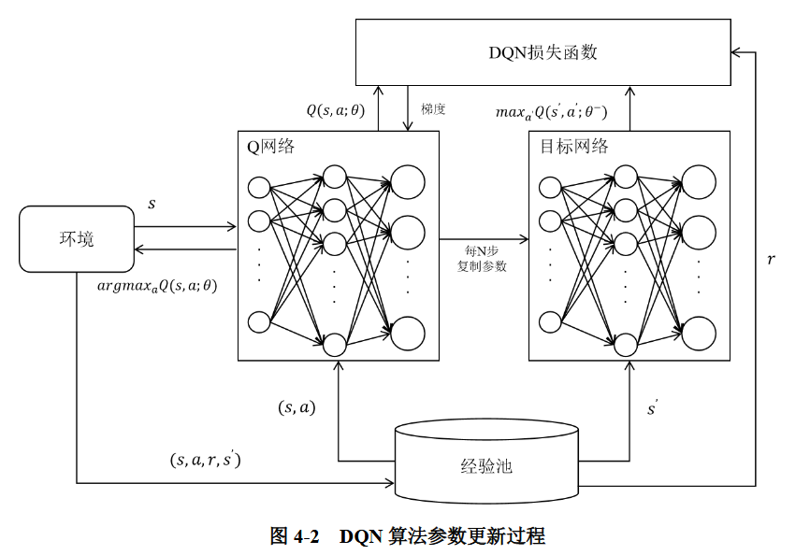
基于深度强化学习的无镜头图像重建模型优化方法
DQN算法:DQN算法的流程如图所示。Q网络是DQN中的主网络,它用于估算当前状态下采取特定动作的Q值。Q值代表了在状态s下执行动作a后,智能体能够获得的预期累积回报。Q网络通过不断学习和调整其参数,来逐步提高对Q值的估计精度。Q网络接受当前状态s作为输入,描述环境中的特征,同时输出在当前状态下所有可能动作的Q值。这些 Q 值用于决定智能体在当前状态下应采取的最佳动作。目标网络与Q网络结构相同,但其参数是从Q网络中定期复制而来的。目标网络的作用是为更新Q网络参数的过程提供一个稳定的目标Q值,这避免了Q网络在更新过程中因目标值的频繁变化而导致的不稳定性。经验池是一个存储智能体与环境交互的经验数据的缓存区, 经验回放的主要作用是打破数据的时间相关性,从而提高训练的稳定性和效率。在每一步中,智能体基于当前状态s通过ε-greedy策略选择一个动作a,Q网络预测所有可能动作的Q值,并选择最大值对应的动作来执行。智能体执行选择某个动作a后,环境将反馈一个即时奖励r并转移到下一个状态s′,这个交互产生的经验(s, a, r, s′)将被存储到经验池中。在每个训练步骤中,从经验池中随机抽取一个小批量经验,使用这些经验来计算Q网络的损失函数。Q 网络的输出(即预测的 Q 值)将与目标网络计算的目标Q值进行比较,从而得到损失。在训练过程中,使用反向传播算法,将损失函数关于Q网络参数θ的梯度传播回网络,调整Q网络的参数,使得网络输出的Q值逐步接近目标值。另外,目标网络的参数θ−不是一直更新的,而是每隔固定的步数才复制一次Q网络的参数。这种更新方式可以通过减少目标值的变化确保训练过程中目标网络的稳定性。
动作空间: 在 DQN 算法框架下,智能体需要在离散的动作空间中选择最优动作,逐步 优化其策略,以最大化累积奖励。离散的动作空间意味着每个动作都是明确定义 且可区分的操作。文章中选择了对于现有的HA-Unet结构进行“加深网络”和“加宽网络”以及“调整损失函数权重”动作来进行优化

Slide 10
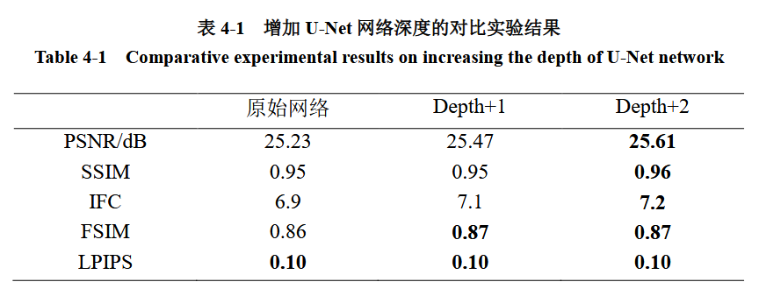
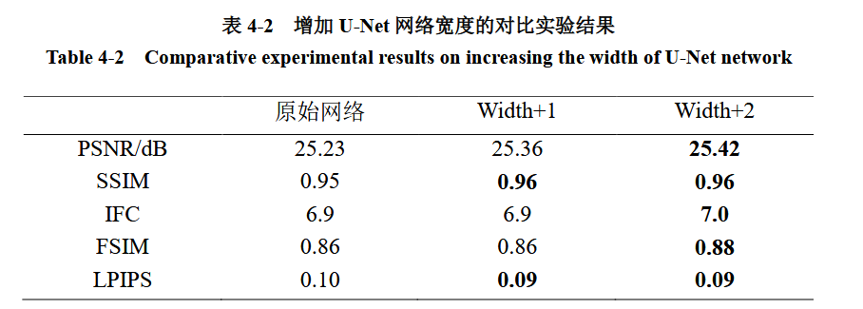
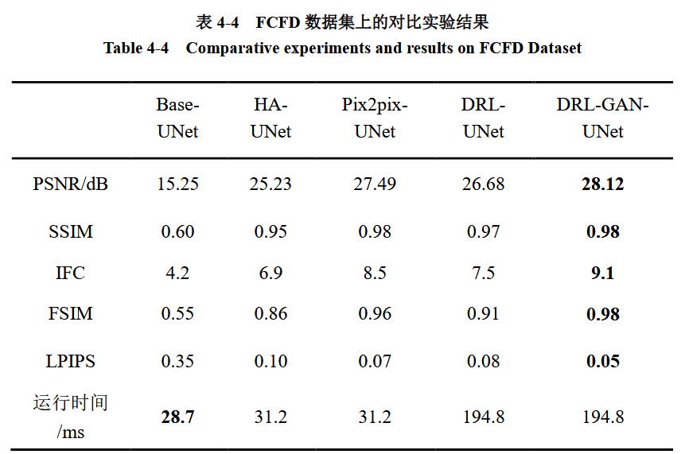
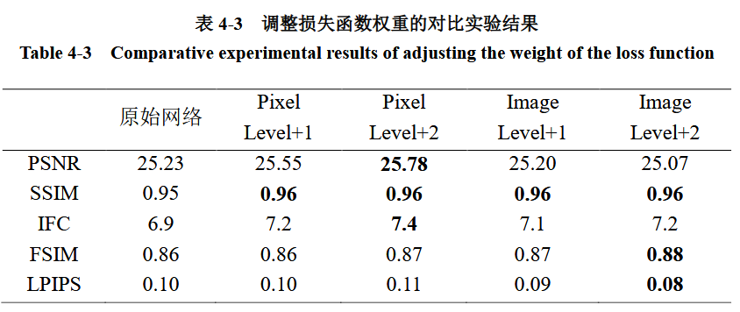
基于深度强化学习的无镜头图像重建模型优化方法
表1和表2表明虽然增加网络深度和宽度可以一定程度上提升图像重建的质量, 但在增加到一定程度后,可能会面临边际收益递减的现象，还会浪费计算资源。因此,在实际应用中网络宽度和深度的选择需要在提升重建质量和计算资源之间找到平衡点。
表3说明增加图像级损失权重更有利于提升重建图像的整体感知效果,但 可能会在某种程度上影响像素级的精确性。
文章将优化后的DRL-UNet 方法结合第三章提出的Pix2pix生成对抗网络架构,从而实现更好的图像重建效果,即DRL-GAN-UNet(Deep Reinforcement Learning with Generative Adversarial Network and U-Net)方法。
从表4-4的实验结果可以看出,本章提出的基于强化学习和改进U-Net的无镜头图像重建方法(DRL-UNet)在多个指标上显著优于其他方法，重建图像的整体和细节几乎接近原始场景。

Slide 11
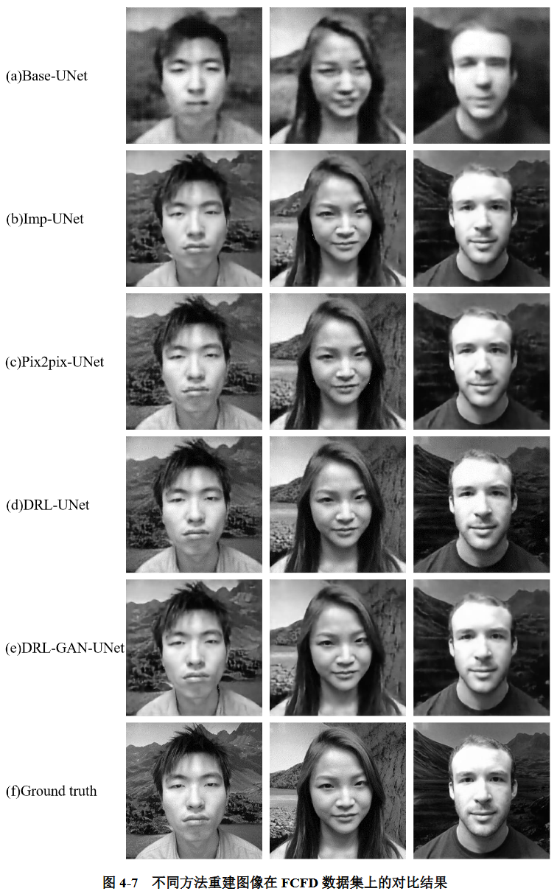
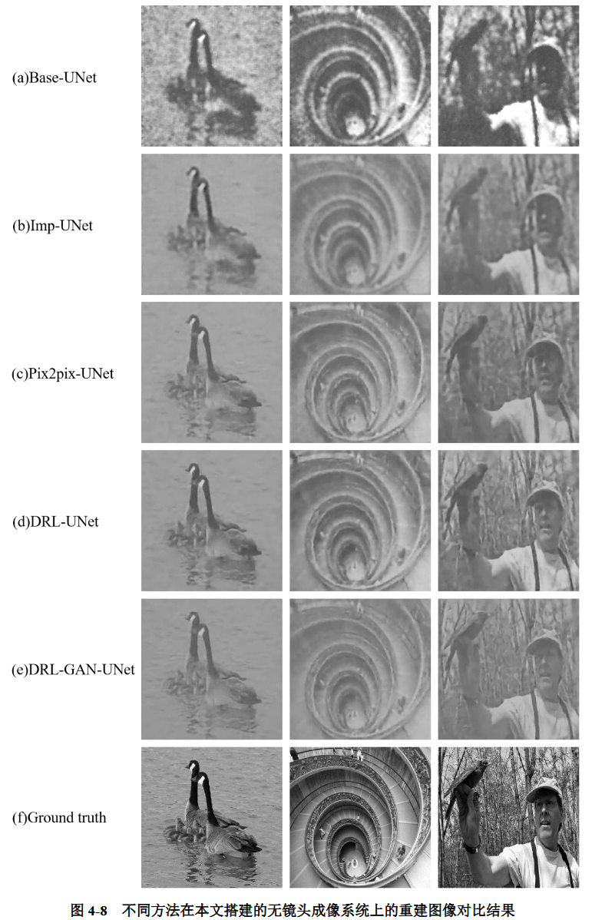

Slide 12
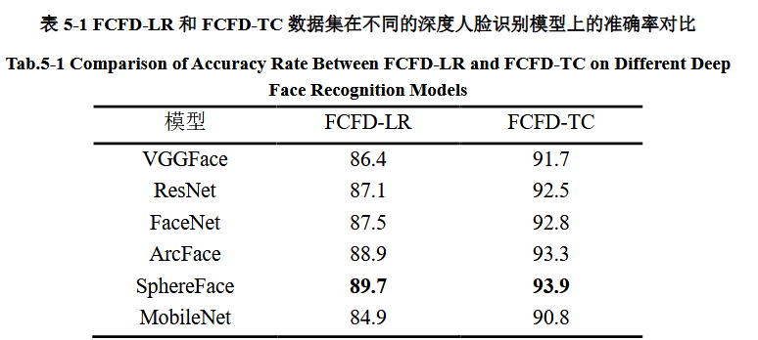
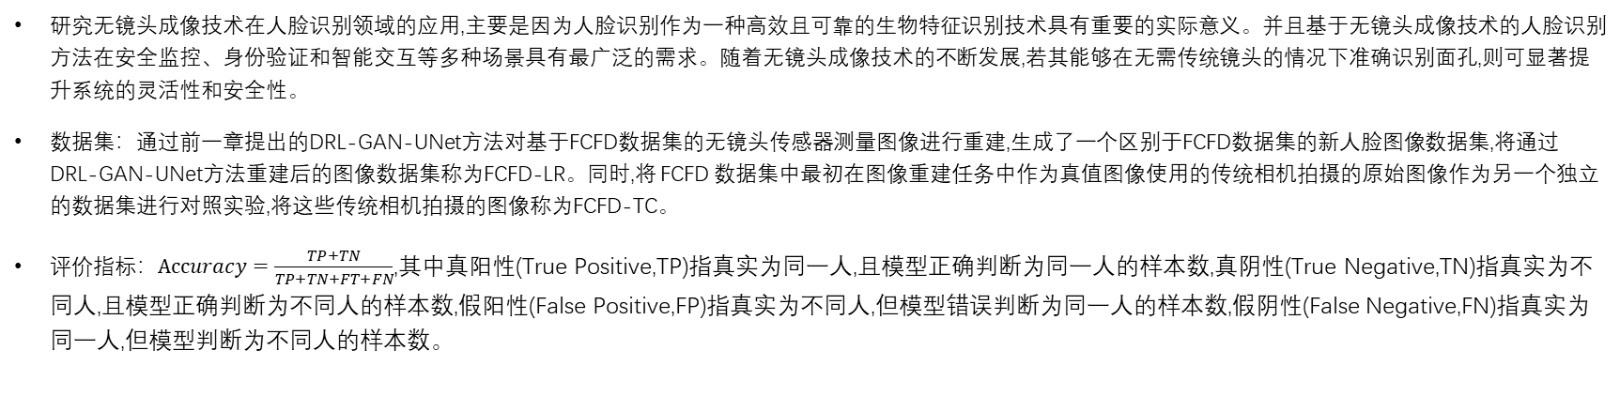
应用：基于无镜头成像系统的人脸识别方法研究
研究无镜头成像技术在人脸识别领域的应用,主要是因为人脸识别作为一种高效且可靠的生物特征识别技术具有重要的实际意义。并且基于无镜头成像技术的人脸识别方法在安全监控、身份验证和智能交互等多种场景具有最广泛的需求。随着无镜头成像技术的不断发展,若其能够在无需传统镜头的情况下准确识别面孔,则可显著提升系统的灵活性和安全性。
数据集：通过前一章提出的DRL-GAN-UNet方法对基于FCFD数据集的无镜头传感器测量图像进行重建,生成了一个区别于FCFD数据集的新人脸图像数据集,将通过 DRL-GAN-UNet方法重建后的图像数据集称为FCFD-LR。同时,将 FCFD 数据集中最初在图像重建任务中作为真值图像使用的传统相机拍摄的原始图像作为另一个独立 的数据集进行对照实验,将这些传统相机拍摄的图像称为FCFD-TC。
评价指标：$Accuracy=\frac{TP+TN}{TP+TN+FT+FN}$,其中真阳性(True Positive,TP)指真实为同一人,且模型正确判断为同一人的样本数,真阴性(True Negative,TN)指真实为不同人,且模型正确判断为不同人的样本数,假阳性(False Positive,FP)指真实为不同人,但模型错误判断为同一人的样本数,假阴性(False Negative,FN)指真实为同一人,但模型判断为不同人的样本数。
这表明,通过进一步优化重建方法和模型结构,DRL-GAN-UNet 仍有潜力进一步提升重建图像的质量和识别准确率。无镜头图像的重建质量理论上还存在提升空间,但其识别性能已经接近实际应用的需求,特别是在对隐私保护有较高要求的场景中。

Slide 13
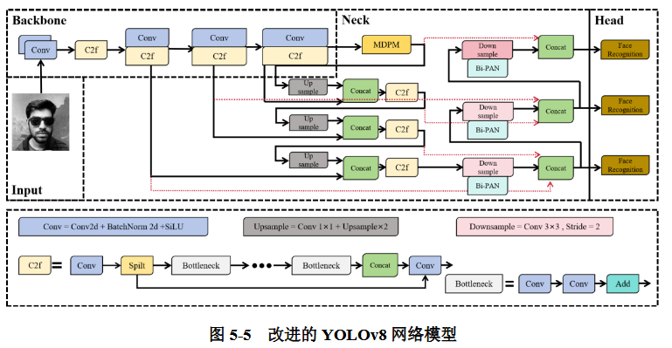
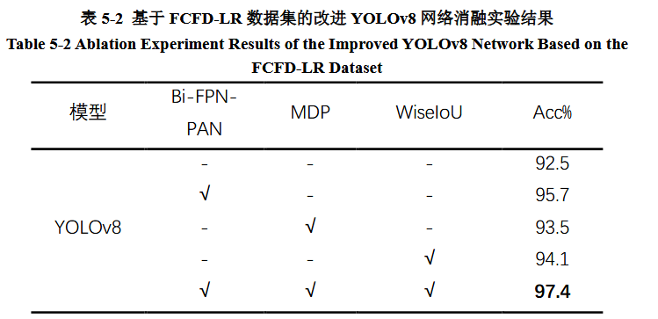
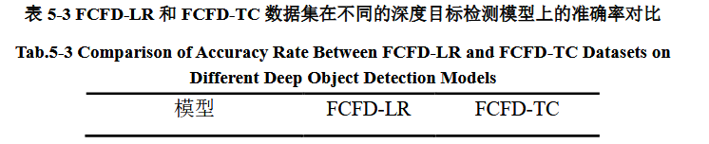
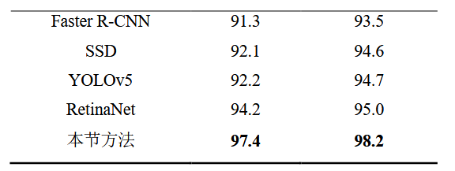
基于改进 YOLOv8 网络的无镜头图像人脸识别方法
文章提出的改进模块改良后的 YOLOv8 网络结构如图所示。首先,针对无镜头测量图像中人脸特征信息不显著的问题,引入Bi-PAN特征金字塔方法来改进YOLOv8网络的颈部,通过提取融合多尺度特征,提升了模型的特征提取能力。其次,提出一种多尺度特征感知模块以改进网络的SPPF结构,降低了模型过拟合的可能,同时减小模型对相似特征的依赖性。最后,与传统 YOLOv8 网络中使用的CIoU损失不同,本节使用WiseIoU损失函数为边界框回归损失,这是一种具有两层注意力机制和动态非单调聚焦机制的WiseIoU损失函数。
实验结果和分析
消融实验结果清楚地表明,每个改 进模块都对提升模型的准确率有不同程度的贡献,而它们的联合使用则可以使整 体改进模型达到最优的性能表现。
本节提出的改进YOLOv8方法在两个数据集上均展现了最优的性能,特别是在FCFD-LR数据集上达到了97.4%的准确率,显著超越了其他模型。这一结果表明,通过引入Bi-FPN-PAN、MDP、WiseIoU等改进模块,改进的YOLOv8网络大幅提升了对无镜头重建图像的特征捕捉能力和特 征匹配能力,从而在无镜头人脸验证任务中表现出更好的性能。

Slide 14
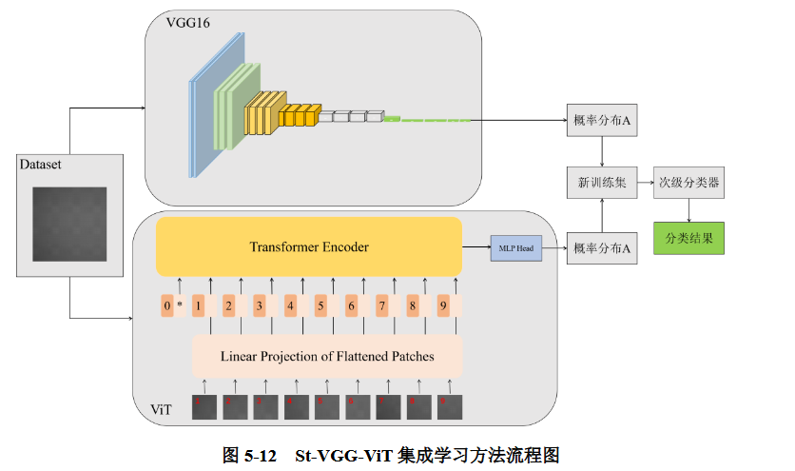
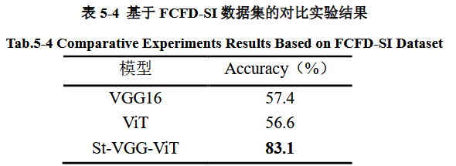
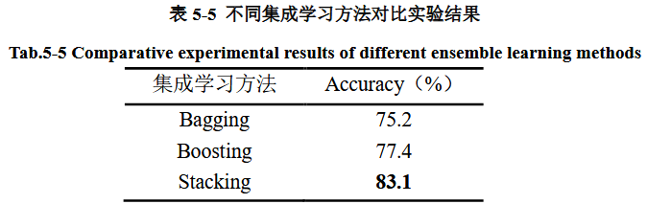
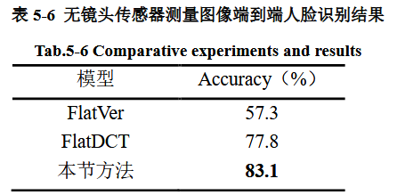
基于 VGGNet 与 Visual Transformer 的 Stacking 集成学习人脸识别方法（创新点4）
作者根据集成学习和Visual Transformer的现有理论提出了基于VGGNet与Visual Transformer的Stacking集成学习人脸识别方法。首先,将无镜头相机传感器测量图像作为输入,图像首先经过预处理以匹配模型的输入端。随后,待验证的图像被输入到VGG16网络中,通过多层卷积操作提取局部特征,再通过池化层降低特征图的维度,最后通过全连接层整合特征并输出一个特征向量。同时,图像也被输入到ViT模型中。ViT将图像划分为固定大小的块,然后将这些块进行嵌入,生成一系列的向量表示。接着,这些向量通过多层Transformer编码器,捕捉全局上下文信息,并输出一个特征向量。对于每个待验证的样本图像,VGG16和ViT模型各自输出的特征向量将被拼接, 形成一个新的包含更多特征的向量,即将两个模型的特征输出整合为一个特征向量。
数据集：本节实验所使用的数据集直接以无镜头相机的传感器测量图像作为输入,而 非无镜头重建图像,称为FCFD-SI。
实验结果与分析
实验结果表明，1）VGG16提供了细粒度的局部特征,ViT 贡献了全局特征的有效表达,二者的结合使得模型能够更全面地理解图像,从而大幅提高了分类的准确性。2）Stacking 集成方法在综合利用不同模型特长方面表现最为出色,是在这一任务中最有效的集成学习策略。3）直接使用未重建的无镜头相机传感器测量图像进行人脸识别的几种方法在准确率上表现出明显的差异。

Slide 15
总结
本文的创新之处在于:
提出了一种基于可分离编码掩模的学习截断奇异值分解算法(LeTSVD),通过可分离系统参数的学习优化和基于正则化方法的图像重建,使得重建图像质量更高、重建速度更快。基于本文搭建的无镜头成像系统的实验结果表明,Le-TSVD算法的重建图像的质量良好,并且在较大景深范围内都可以实现较高质量的无镜头成像。该算法重建图像PSNR达到23.07dB,比UNet-FC方法提高了0.84dB,在实现512×512分辨率图像的重建时,运行时间只需要3.7ms, 比UNet-FC减少了52.1ms。
提出了一种基于混合注意力U-Net和生成对抗网络架构的无镜头图像重建方法(Pix2pix-UNet),通过对U-Net网络的注意力机制进行改进并结合条件生成对抗网络架构,使得其相较其他端到端成像方法重建图像质量更高、细节更为准确。实验结果表明,通过在本文搭建的无镜头成像系统和FCFD数据集上进行成像实验,该方法在图像细节、背景噪声等方面的视觉效果均明显优于其他方法,其重建图像峰值信噪比和结构相似度分别达到27.49dB和0.98,比Unet-FC 提升了3.41dB和0.06。
提出了基于深度强化学习的无镜头图像重建模型优化方法(DRL-GANUNet),通过构建基于深度强化学习方法的图像重建模型、定义动作空间并通过DQN算法优化网络结构,使得其重建图像清晰度显著提高,并且结构信息得到了更好的保留。实验结果表明,通过在本文搭建的无镜头成像系统和FCFD数据集上进行成像实验,通过该方法优化的重建图像视觉效果更加接近真实场景,峰值信噪比达到28.12dB,对比Pix2pix-UNet方法提升了0.63dB。
提出了一种基于VGGNet与Visual Transformer 的 Stacking集成学习人脸识别方法(St-VGG-ViT),通过Stacking算法结合了VGG16和ViT模型,显著提升了识别准确率。实验结果表明,该方法在识别未重建的无镜头图像时准确率达到 83.1%,对比FlatVer方法和FlatDCT方法分别提升了25.8%和 5.3%。

